Slide 1

Особенности введения ФГОС ООО в МБОУ СОШ №4
2013-2014 учебный год

Slide 2

Время есть величайший из новаторов.
Фрэнсис Бэкон
Педагогическая инновация – намеренное качественное или количественное изменение педагогической практики и повышение качества образовательного процесса.
Инновационная деятельность – обновление педагогического процесса, внесение новообразований в традиционную систему.

Slide 3
Основные вопросы, включённые в план работы по введению ФГОС ООО
Изучение методических материалов ФГОС ООО
Разработка ООП ООО
Разработка рабочих учебных программ
Разработка рабочих программ внеурочной деятельности
Ознакомление и обсуждение ФГОС второго поколения с родителями
Изучение УМК, предлагаемыми разработчиками ФГОС второго поколения для его реализации
Разработка системы мониторинга достижения основных планируемых результатов образования

Slide 4

Приказы по ФГОС ООО

Slide 5

Документы федерального уровня
Фундаментальное ядро содержания общего образования.
ФГОС ООО.
Концепция духовно-нравственного развития и воспитания личности гражданина России.

Slide 6
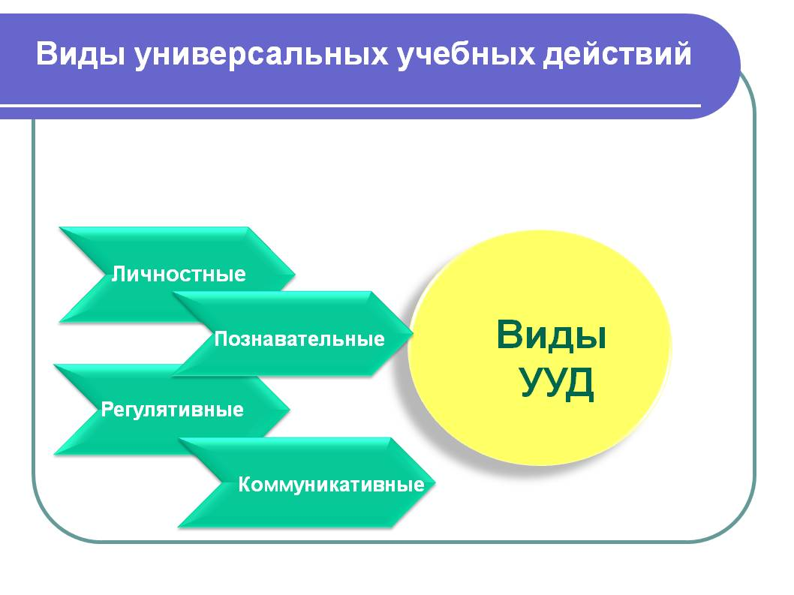

Slide 7
Методическое сопровождение ФГОС ООО
Цели МРШ:
создание модели методического сопровождения перехода школы на новые ФГОС,
создание условий для реализации ФГОС нового поколения
обеспечение профессиональной готовности педагогических работников к реализации ФГОС ООО через создание системы непрерывного профессионального развития

Slide 8

Приоритетные задачи:
Создать и актуализировать нормативную базу введения ФГОС основной школы.
Создать методическое обеспечение.
Обеспечить преемственность методических и учебно-методических разработок федерального, регионального и муниципального уровней.
Разработать ряд теоретических и
практических семинаров, ориентиро-
ванных на повышение профессиональ-
ной компетенции педагогов по вопро-
сам ФГОС.
Начать разработку системы монито-
ринга реализации проекта «Методиче-
ское сопровождение введения ФГОС
ООО».

Slide 9

Формы методической работы
Тематические методические и педагогические советы
Тематические заседания ШМО, МО
Диагностика, педагогический мониторинг
Индивидуальная работа (консультации)
Самообразование педагогов
Методические недели
Открытые уроки, взаимопосещение
Практикумы по конструированию
урока
Информирование и обсуждение
методических новиков
Презентация методических новинок
и др.

Slide 10
Тематика педсоветов и семинаров в рамках введения ФГОС ООО
2012 – 2013, 2013 - 2014 уч. гг. (педсоветы)
«Качество образования и возможности его повышения как условие создания современной образовательной среды»,
«Системно-деятельностный подход в рамках ФГОС второго поколения»,
«Приоритеты воспитательной работы в современной школе: от школы возможностей к возможностям школы»,
«Развитие познавательного интереса у учащихся в ОП в свете введения новых Стандартов»,
«Система работы МО по повышению качества образования при переходе на ФГОС ООО»,
«Духовно-нравственное и гражданское воспитание в школе в свете реализаций ФГОС ООО»

Slide 11
Тематика семинаров
Теоретические семинары
Психологическое сопровождение ФГОС нового поколения.
Личность педагога в современных условиях.
Ключевые термины образовательных Стандартов второго поколения.
ФГОС ООО – методология, структура, требования.
Педагогические технологии в рамках введения ФГОС ООО.
УУД как основа реализации образовательного пространства.
Практические семинары
Использование принципа преемственности в создании единого образовательного пространства.
Составление рабочих программ учителей-предметников по ФГОС ООО.
Совершенствуем профессиональные компетенции.

Slide 12

Ключевые темы МР
Реализация национальной образовательной инициативы «Наша новая школа» в деятельности школы, в работе учителя-предметника, классного руководителя, обновление содержания и технологий образования в контексте введения ФГОС.
Современный урок и его особенности, проектно-исследовательская и внеурочная деятельность: специфика, способы организации, измерение результативности.
Технология оценивания УУД.
Ознакомление с учебно-методическими и информационно-методическими ресурсами, необходимыми для успешного решения задач ФГОС и т.д.

Slide 13
Учитель – ключевая фигура современной школы
Рост положительной мотивации
Расширение представления о содержании ФГОС нового поколения
Повышение профессионального мастерства педагогов в процессе освоения ими новых технологий
Создание действующей информационно-методической базы по внедрению ФГОС

Slide 14
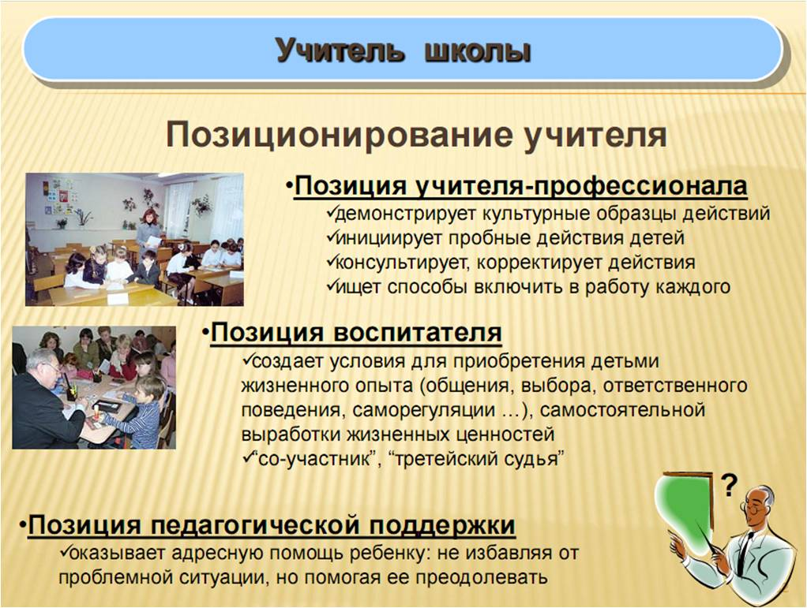

Slide 15
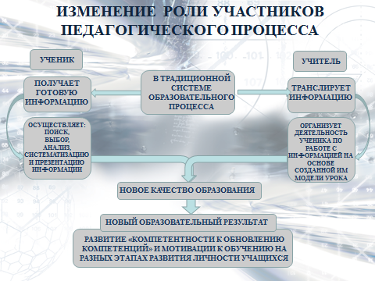

Slide 16

Новые подходы к системе оценивания обучающихся
Стартовая диагностика
Метапредметные и предметные стандартные письменные и устные работы
Проекты
Практические работы
Творческие работы
Самоанализ и самооценка
Наблюдения
Итоговые предметные и комплекс-
ные проверочные работы

Slide 17
Выводы по итогам учебного года
Актуальность и востребованность современной образовательной системой концептуальных идей государственного стандарта второго поколения
Эффективная и мобильная организация урочной и внеурочной деятельности
Проектная и исследовательская деятельность как основной компонент образования по ФГОС ООО
Развитие ребёнка как полноценной личности
Повышение методической грамотности учителя

Slide 18
Проблемы при апробации
ФГОС ООО
В части материально-технического обеспечения
В части информационно-методического обеспечения
Проблемы кадрового характера
В части оценочной деятельности и диагностики

Slide 19
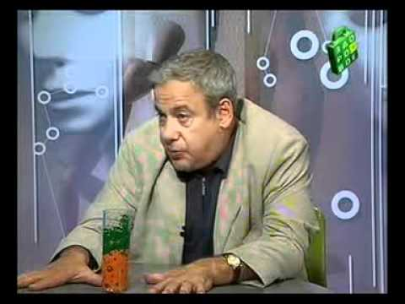
Мы живём в изменяющемся мире, и если превратить стандарт в якорь, который в своё время упал с корабля в одной точке, то он превратится в тормоз.
Александр Асмолов – главный разработчик новых Стандартов

